Slide 1
Ernest Miller Hemingway 1899-1961

Slide 2
Elulugu
Sündis 21.juuli 1899 Chicagos Oak Parkis
Tema isa oli Clarence Edmonds Hemingway ja ema Grace Hall Hemingway .
Kodus valitses range kord.
Noorena tundis huvi relvade ja jahipidamise vastu. Täiskasvanuna oli professionaalne jahimees.
Hariduse omandas Hemingway Oak Parki ja River Foresti keskkoolis. Väga tugev oli ta inglise keeles.
Ta kirjutas artikleid kooli nädalalehele.
Kolledžisse ei läinud, soovis sõjaväkke minna, aga defektse silma tõttu ei võetud teda.

Slide 3
Punase Risti vabatahtlik esimeses maailmasõjas
Abiellus Hadley Richardsoniga.
1919. a. tegi Ameerikas ajalehele reporteritööd.
1923. aastal esimene kirjanduslik edusaavutus
1954. aastal sai Nobeli kirjanduspreemia
Põdes depressiooni.
2.07.1961. aastal sooritas Hemingway enesetapu.

Slide 4
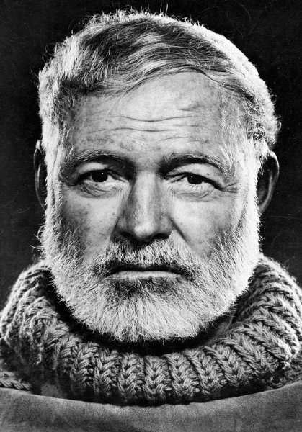
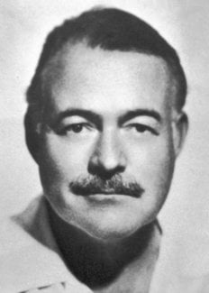
Ernest Hemingway

Slide 5
Looming
Ernest Miller Hemingway oli üks kahekümnenda sajandi tähtsamaid ja mõjukamaid kirjanikke Ameerika Ühendriikides.
Tema töid mõjutasid esimese maailmasõja läbi elanud inimesed.
Surm ja vägivald oli loomingus pidevad teemad.
Olulisem on see, mida Ta ütlemata jätab, kui see mida ta ütleb.
Loomingut läbib iroonia (see võib olla irooniline pilge-millegi/kellegi pihta, või saatuse iroonia, mis tabab Hemingway tegelasi.)

Slide 6
Teosed
1924. aastal avaldas Pariisis oma esimese raamatu novellikogu „Meie ajal“
1926. aastal romaan „Ja päike tõuseb“
„Mehed ilma naisteta“ (1927)
„Võitja ei saa midagi“ (1933)
„Hüvasti, relvad!“ (1929) tuntuim autobiograafiline romaan.

Slide 7
Teosed
„Surm pärastlõunal“ (1932)
„Viies kolonn“ (1938)
„Kellele lüüakse hingekella“ (1940)
1952. aastal „Vanamees ja meri“ selle raamatu eest 1953a. sai Pulitzeri preemia ja 1954 Nobeli kirjanduspreemia.
Hemingway jättis endast maha hulga käsikirju.

Slide 8
Kasutatud allikad.
Ernest Hemingway – Vikipeedia (wikipedia.org)
Ernest Hemingway - Biographical (nobelprize.org)
Ernest hemingway elulugu - 14 õppematerjali - Annaabi.ee

